Slide 1
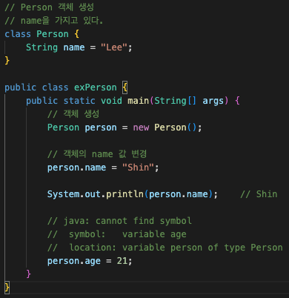
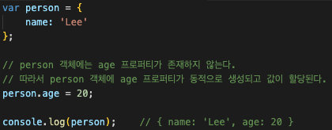
7. 프로퍼티 동적 생성
p. 133
컴공특 3팀
JAVA
Javascript
존재하지 않는 프로퍼티에 값을 할당하면
프로퍼티가 동적으로 생성되어 추가되고
프로퍼티 값이 할당된다.

Slide 2
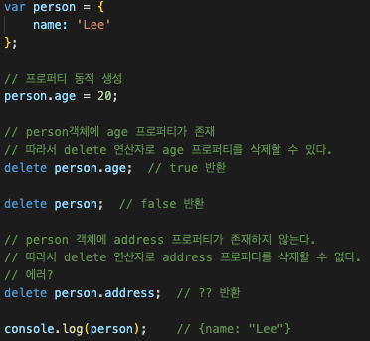
8. 프로퍼티 삭제
p. 133
컴공특 3팀
> delete 연산자는 객체의
프로퍼티를 삭제한다.
> delete 연산자의 피연산자는 프로퍼티 값에 접근할 수 있는 표현식이어야 함
﹖？﹖ 함께 생각해봅시다!
delete person.address는 에러가 발생 할까요?
왜 그럴까요?

Slide 3
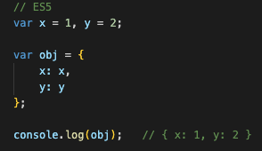
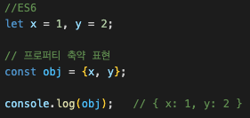
9. ES6에서 추가된 객체 리터럴의 확장 기능
p. 134
컴공특 3팀
- 프로퍼티 축약 표현
ES5
ES6

Slide 4
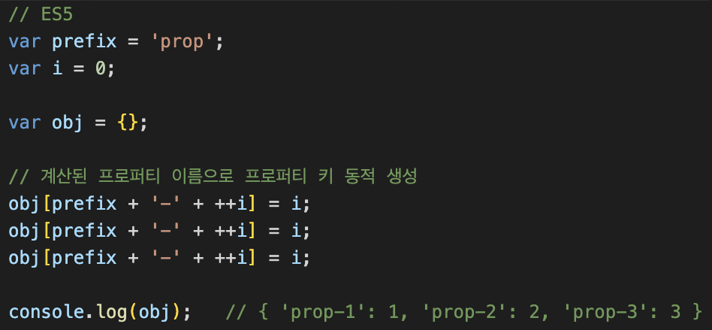
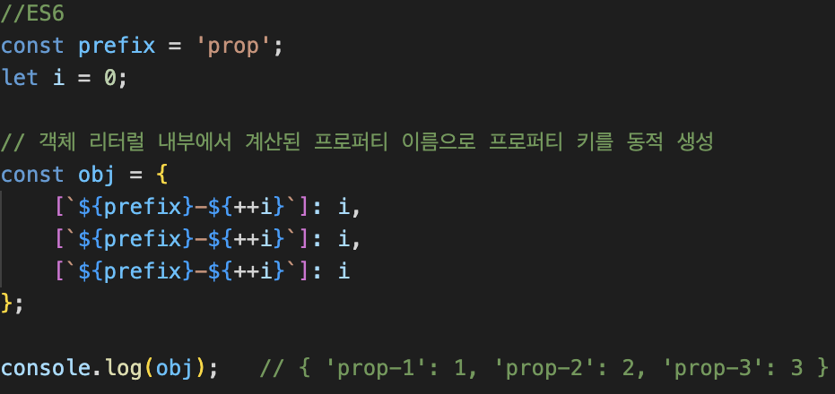
9. ES6에서 추가된 객체 리터럴의 확장 기능
p. 135
컴공특 3팀
- 계산된 프로퍼티 이름
ES5
ES6

Slide 5
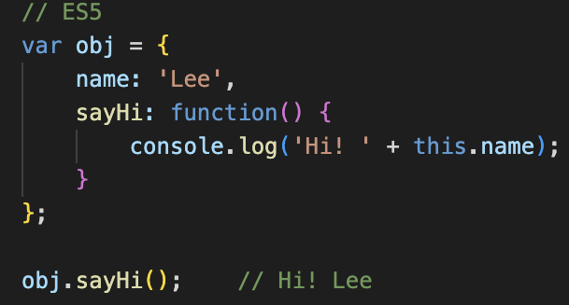
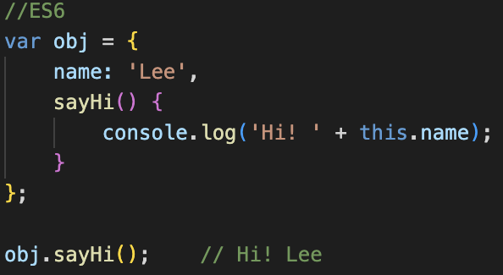
9. ES6에서 추가된 객체 리터럴의 확장 기능
p. 135
컴공특 3팀
- 메서드 축약 표현
ES5
ES6

Slide 6
Thank you

